Slide 1

Bài 2.
Function & Object
HỌC THỰC TẾ + TUYỂN DỤNG NGAY | NIITHANOI.EDU.VN | 0383.180086

Slide 2
Hàm là gì ?
Khai báo hàm
Các loại hàm trong JS
Callback function
First Class Function
Đối tượng
HỌC THỰC TẾ + TUYỂN DỤNG NGAY | NIITHANOI.EDU.VN | 0383.180086

Slide 3
Function
NỘI DUNG
Định nghĩa:
Function còn gọi là hàm bao gồm tập hợp các câu lệnh gọi là function body. Hàm có thể:
nhận các giá trị hoặc hàm khác truyền vào.
có thể trả về giá trị hoặc một hàm khác.
HỌC THỰC TẾ + TUYỂN DỤNG NGAY | NIITHANOI.EDU.VN | 0383.180086

Slide 4
Function
NỘI DUNG
Khai báo function:
Có 3 cách tạo một function
Function declaration (Khai báo hàm)
Function expression (Biểu thức hàm/hàm trong biến)
HỌC THỰC TẾ + TUYỂN DỤNG NGAY | NIITHANOI.EDU.VN | 0383.180086

Slide 5
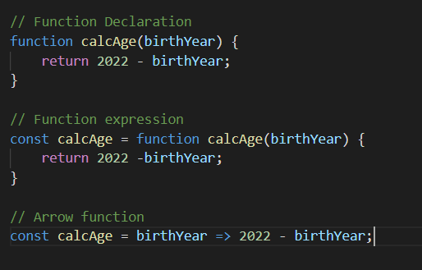
Function
NỘI DUNG
Ví dụ:
HỌC THỰC TẾ + TUYỂN DỤNG NGAY | NIITHANOI.EDU.VN | 0383.180086

Slide 6
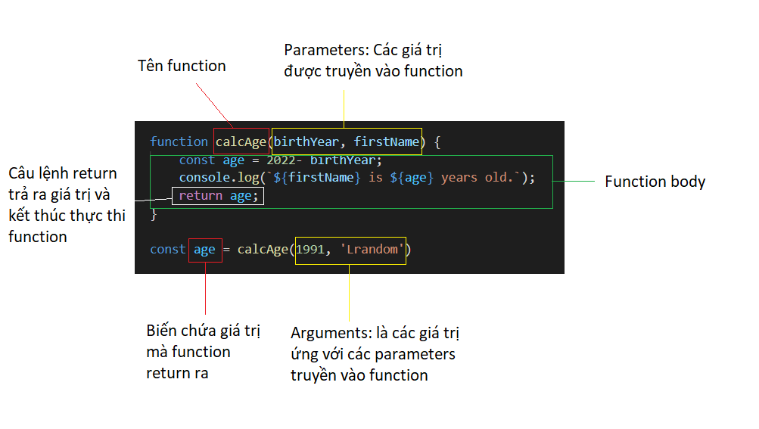
Function
NỘI DUNG
Các thành phần trong function
HỌC THỰC TẾ + TUYỂN DỤNG NGAY | NIITHANOI.EDU.VN | 0383.180086

Slide 7
Function
NỘI DUNG
Các ràng buộc về tên function:
Tên function phải được bắt đầu bằng chữ cái (a-z, A-Z) hoặc ký tự “_”
Tên function không được bắt đầu bằng số hoặc các ký tự khác ký tự “_”
HỌC THỰC TẾ + TUYỂN DỤNG NGAY | NIITHANOI.EDU.VN | 0383.180086

Slide 8
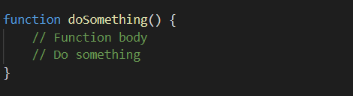

Function
NỘI DUNG
Các loại function
1. Function cơ bản
Cú pháp:
Ví dụ:
HỌC THỰC TẾ + TUYỂN DỤNG NGAY | NIITHANOI.EDU.VN | 0383.180086

Slide 9
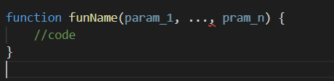
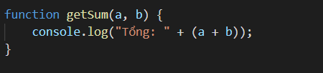
Function
NỘI DUNG
Các loại hàm
2. Function có tham số truyền vào
Cú pháp:
Ví dụ:
HỌC THỰC TẾ + TUYỂN DỤNG NGAY | NIITHANOI.EDU.VN | 0383.180086

Slide 10

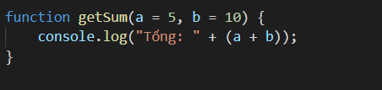
Function
NỘI DUNG
Các loại hàm
3. Function có tham số mặc định
Cú pháp:
Ví dụ:
HỌC THỰC TẾ + TUYỂN DỤNG NGAY | NIITHANOI.EDU.VN | 0383.180086

Slide 11

Function
NỘI DUNG
Các loại hàm
4. Function có và không trả về giá trị
Ta sử dụng từ khóa return để một function trả về giá trị
HỌC THỰC TẾ + TUYỂN DỤNG NGAY | NIITHANOI.EDU.VN | 0383.180086

Slide 12
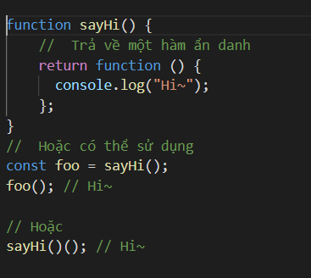
Function
NỘI DUNG
Các loại hàm
4. Function có và không trả về giá trị
Một function có thể trả về (return)
một function khác
HỌC THỰC TẾ + TUYỂN DỤNG NGAY | NIITHANOI.EDU.VN | 0383.180086

Slide 13
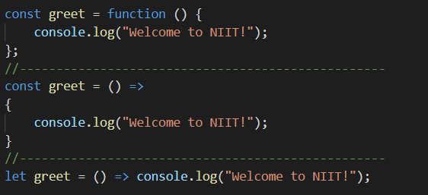
Function
NỘI DUNG
Các loại hàm
5. Anonymous function (Hàm nặc danh/không có tên)
Anonymous function thường được khi báo bằng cách 2 (Function expression hoặc Arrow function)
HỌC THỰC TẾ + TUYỂN DỤNG NGAY | NIITHANOI.EDU.VN | 0383.180086

Slide 14
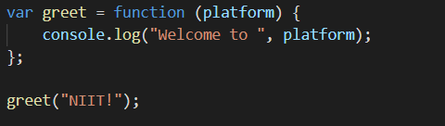
Function
NỘI DUNG
Các loại hàm
5. Anonymous function (Hàm nặc danh/không có tên)
Anonymous function cũng chấp nhận các tham số truyền vào như function thông thường
HỌC THỰC TẾ + TUYỂN DỤNG NGAY | NIITHANOI.EDU.VN | 0383.180086

Slide 15

Function
NỘI DUNG
Các loại hàm
6. Self-Executing Function (Hàm tự khởi chạy)
Đây là function sẽ tự động chạy ngay khi nó được khởi tạo.
Cú pháp:
HỌC THỰC TẾ + TUYỂN DỤNG NGAY | NIITHANOI.EDU.VN | 0383.180086

Slide 16
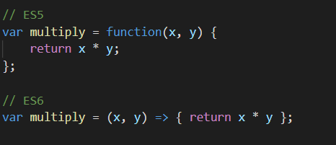
Function
NỘI DUNG
Các loại hàm
7. Arrow function (Hàm mũi tên)
Arrow function là cú pháp mới trong JavaScript trong ES6, và nó là một dạng hàm vô danh
HỌC THỰC TẾ + TUYỂN DỤNG NGAY | NIITHANOI.EDU.VN | 0383.180086

Slide 17
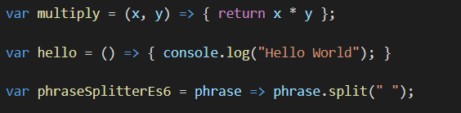
Function
NỘI DUNG
Các loại hàm
7. Arrow function (Hàm mũi tên)
Trường hợp không có tham số hoặc nhiều hơn 1 tham số thì dấu () là bắt buộc, nếu chỉ có đúng 1 tham số thì không cần ()
HỌC THỰC TẾ + TUYỂN DỤNG NGAY | NIITHANOI.EDU.VN | 0383.180086

Slide 18
Function
NỘI DUNG
Các loại hàm
7. Arrow function (Hàm mũi tên)
Trường hợp chỉ có 1 dòng lệnh bên trong function body ta cũng có thể bỏ cặp dấu {}
HỌC THỰC TẾ + TUYỂN DỤNG NGAY | NIITHANOI.EDU.VN | 0383.180086

Slide 19
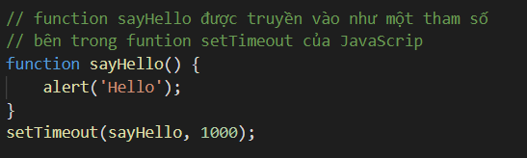
Function
NỘI DUNG
Các loại hàm
8. Callback function
Callback function là function được truyền vào làm tham số cho một function khác.
HỌC THỰC TẾ + TUYỂN DỤNG NGAY | NIITHANOI.EDU.VN | 0383.180086

Slide 20
Function
NỘI DUNG
Các loại parameter (tham số) trong function
Có 2 loại tham số mới trong JavaScript ES6
Default parameters
Rest parameters
HỌC THỰC TẾ + TUYỂN DỤNG NGAY | NIITHANOI.EDU.VN | 0383.180086

Slide 21
Function
NỘI DUNG
Các loại tham số
Default parameters
Trong JavaScript các tham số của function nếu không được truyền vào sẽ được mặc đinh là undefined.
Vì vậy nếu không truyền tham số vào code sẽ sinh ra bug và ta phải kiểm tra tham số bên trong function body
HỌC THỰC TẾ + TUYỂN DỤNG NGAY | NIITHANOI.EDU.VN | 0383.180086

Slide 22
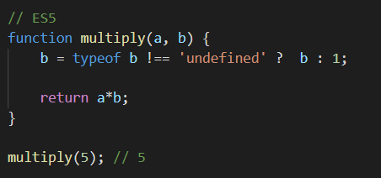
Function
NỘI DUNG
Các loại tham số
Default parameters
Xem xét ví dụ sau:
HỌC THỰC TẾ + TUYỂN DỤNG NGAY | NIITHANOI.EDU.VN | 0383.180086

Slide 23
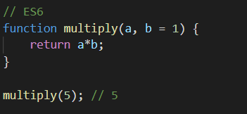
Function
NỘI DUNG
Các loại tham số
Default parameters
Với default parameters trong ES6 ta chỉ cần set b = 1 khi khai báo parameter của function
HỌC THỰC TẾ + TUYỂN DỤNG NGAY | NIITHANOI.EDU.VN | 0383.180086

Slide 24
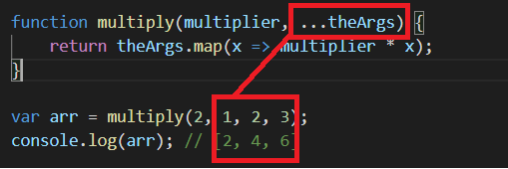
Function
NỘI DUNG
Các loại tham số
Rest parameters
Cho phép chúng ta dùng một mảng để đại diện cho số lượng vô hạn các tham số mà ta truyền vào
HỌC THỰC TẾ + TUYỂN DỤNG NGAY | NIITHANOI.EDU.VN | 0383.180086

Slide 25
Function
NỘI DUNG
Scope & Hoisting
Tương tự như với biến thì function trong JavaScript cũng có tính chất scope và hoisting
Với Lexical scoping nguyên tắc là một hàm có thể truy cập đến các biến và các function khác trong cùng phạm vi mà function đó được khai báo.
HỌC THỰC TẾ + TUYỂN DỤNG NGAY | NIITHANOI.EDU.VN | 0383.180086

Slide 26
Function
NỘI DUNG
Scope & Hoisting
VD:
Một function được khai báo trong phạm vi global thì có thể truy cập đến các biến và function có phạm vi global.
Một function được khai báo trong phạm vi của một function khác (function cha) thì có thể truy cập đến các biến và function có phạm vi bên trong function cha đó.
HỌC THỰC TẾ + TUYỂN DỤNG NGAY | NIITHANOI.EDU.VN | 0383.180086

Slide 27
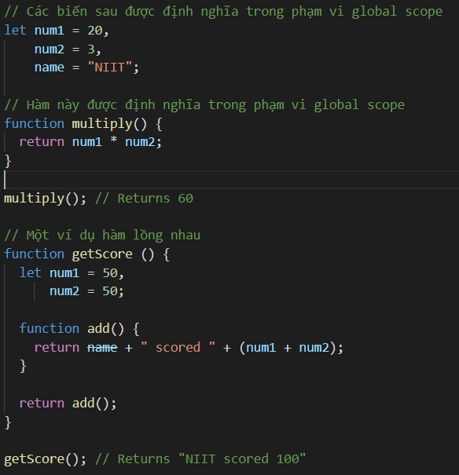
NỘI DUNG
HỌC THỰC TẾ + TUYỂN DỤNG NGAY | NIITHANOI.EDU.VN | 0383.180086

Slide 28
Function
NỘI DUNG
Scope & Hoisting
Function hoisting giống như variable hoisting. Cho phép ta gọi function trước rồi khai báo sau. Tuy nhiên điều này chỉ đúng khi ta khai báo function theo cách 1 - Function declaration
HỌC THỰC TẾ + TUYỂN DỤNG NGAY | NIITHANOI.EDU.VN | 0383.180086

Slide 29
Function
NỘI DUNG
First-class Function
Câu hỏi:
Hãy cho biết có bao nhiêu kiểu dữ liệu chính trong JavaScript?
HỌC THỰC TẾ + TUYỂN DỤNG NGAY | NIITHANOI.EDU.VN | 0383.180086

Slide 30
Function
NỘI DUNG
First-class Function
Trả lời:
Có 2 kiểu dữ liệu chính trong JavaScript, đó là:
Primitive
Object
HỌC THỰC TẾ + TUYỂN DỤNG NGAY | NIITHANOI.EDU.VN | 0383.180086

Slide 31
Function
NỘI DUNG
First-class Function
JavaScript coi function là kiểu dữ liệu Object. Do đó một function được coi là first-class function sẽ có các tính chất như sau:
Có thể đóng vai trò như tham số của một hàm
Có thể đóng vai trò là giá trị trả về từ một hàm
Có thể gán cho một biến
HỌC THỰC TẾ + TUYỂN DỤNG NGAY | NIITHANOI.EDU.VN | 0383.180086

Slide 32
Function
NỘI DUNG
Higher-order Function
Một function được coi là higher-order function khi nó nhận function khác làm tham số hoặc return ra function, hoặc cả hai.
HỌC THỰC TẾ + TUYỂN DỤNG NGAY | NIITHANOI.EDU.VN | 0383.180086

Slide 33
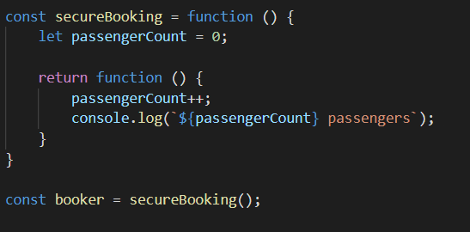
Function
NỘI DUNG
Closures
Cho ví dụ sau:
HỌC THỰC TẾ + TUYỂN DỤNG NGAY | NIITHANOI.EDU.VN | 0383.180086

Slide 34
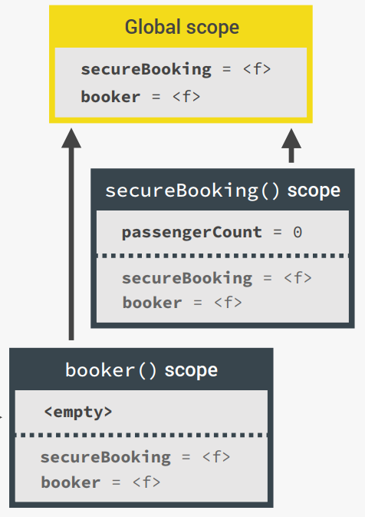
Function
NỘI DUNG
Closures
Chúng ta sẽ có các scope như hình:
Biến passengerCount có scope (phạm vi) nằm trong function secureBooking().
Nó sẽ được khởi tạo mỗi khi chúng ta gọi hàm secureBooking().
Và với lexical scope chúng ta đã nói đến trong Function scope thì function mà return từ secureBooking() được phép truy cập đến passegerCount vì cả hai nằm trong cùng một scope
HỌC THỰC TẾ + TUYỂN DỤNG NGAY | NIITHANOI.EDU.VN | 0383.180086

Slide 35
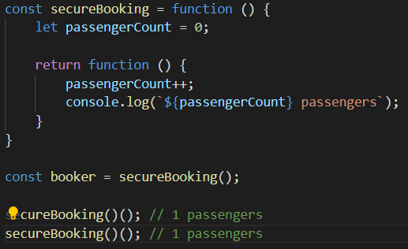
Function
NỘI DUNG
Closures
Gọi sercureBooking() ta nhận được kết quả giống nhau của passengerCount bằng 1 và là như nhau ở mỗi lần gọi hàm.
passengerCount được khởi tạo khi gọi hàm và được giải phóng khi hàm thực thi xong.
HỌC THỰC TẾ + TUYỂN DỤNG NGAY | NIITHANOI.EDU.VN | 0383.180086

Slide 36
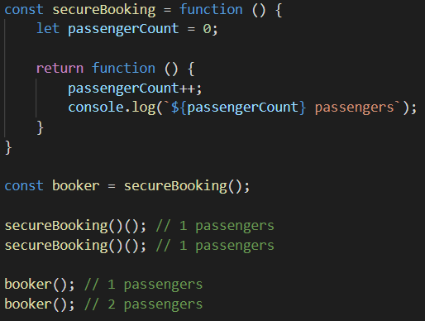
Function
NỘI DUNG
Closures
booker là một function do secureBooking() trả về.
booker có scope là global nhưng vẫn truy cập được passengerCount
passengerCount không bị giải phóng mà tiếp tục được sử dụng
HỌC THỰC TẾ + TUYỂN DỤNG NGAY | NIITHANOI.EDU.VN | 0383.180086

Slide 37
Function
NỘI DUNG
Closures
“Closure là một chức năng có quyền truy cập vào phạm vi cha, ngay cả sau khi scope đã đóng.”
Và Closure sở hữu 3 scope sau:
Local scope (Own scope)
Outer functions Scope
Global scope
HỌC THỰC TẾ + TUYỂN DỤNG NGAY | NIITHANOI.EDU.VN | 0383.180086

Slide 38
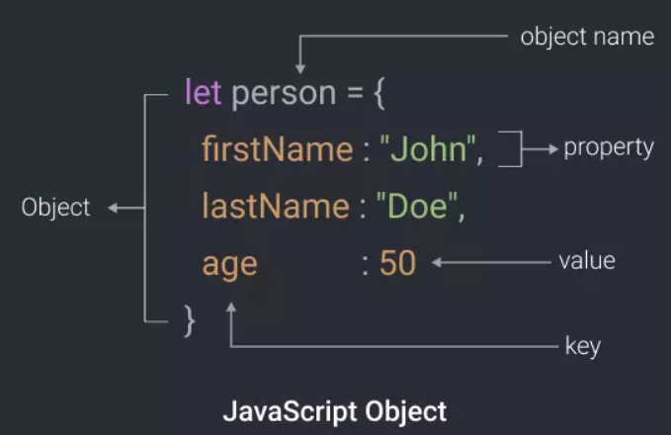
Object
NỘI DUNG
Khái niệm
Object trong JavaScript có thể hiểu như những đối tượng thực tế trong đời thực được mô tả lại bằng code. Object bao gồm các thuộc tính & phương thức.
HỌC THỰC TẾ + TUYỂN DỤNG NGAY | NIITHANOI.EDU.VN | 0383.180086

Slide 39
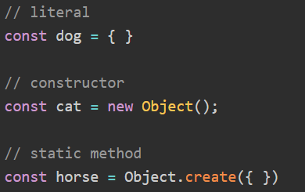
Object
NỘI DUNG
Khởi tạo Object
Để tạo ra một object trong JavaScript ta có thể dùng 3 cách:
Sử dụng ký tự {}
Sử dụng từ khóa new Object()
Sử dụng phương thức static của Object
HỌC THỰC TẾ + TUYỂN DỤNG NGAY | NIITHANOI.EDU.VN | 0383.180086

Slide 40
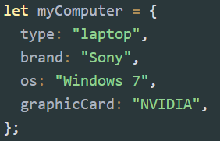
Object
NỘI DUNG
Thuộc tính trong Object (Object properties)
Thuộc tính trong Object được biểu diễn bằng cặp giá trị key : value.
Trong đó key gọi là thuộc tính còn value là giá trị tương ứng của thuộc tính
HỌC THỰC TẾ + TUYỂN DỤNG NGAY | NIITHANOI.EDU.VN | 0383.180086

Slide 41
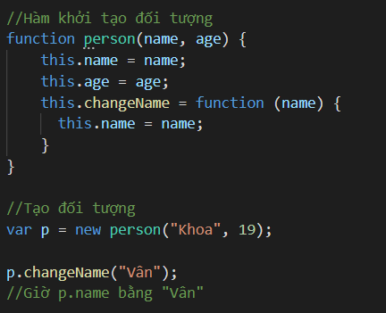
Object
NỘI DUNG
Phương thức của Object (Object methods)
Phương thức của Object là một hàm liên kết với object đó, hoặc, có thể nói phương thức là một thuộc tính của object và có giá trị là một hàm.
HỌC THỰC TẾ + TUYỂN DỤNG NGAY | NIITHANOI.EDU.VN | 0383.180086

Slide 42
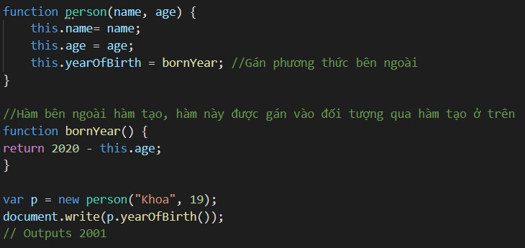
Object
NỘI DUNG
Phương thức của Object (Object methods)
Các phương thức cũng có thể được định nghĩa bên ngoài hàm khởi tạo object
HỌC THỰC TẾ + TUYỂN DỤNG NGAY | NIITHANOI.EDU.VN | 0383.180086

Slide 43
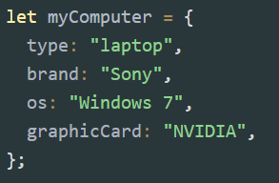
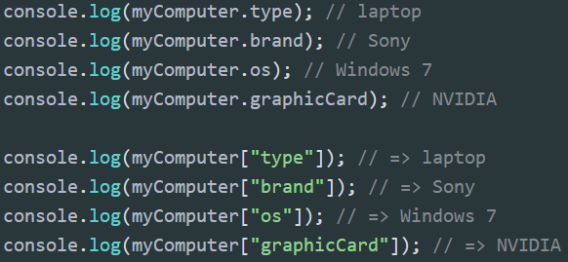
Object
NỘI DUNG
Sử dụng dot và Bracket Notation []
Có hai cách để lấy ra giá trị của một thuộc tính trong object:
Sử dụng dot .
Sử dụng bracket notation []
HỌC THỰC TẾ + TUYỂN DỤNG NGAY | NIITHANOI.EDU.VN | 0383.180086

Slide 44
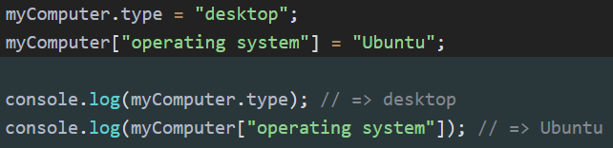
Object
NỘI DUNG
Sử dụng dot và Bracket Notation []
Lưu ý:
Sử dụng dot . khi tên thuộc tính không có ký tự đặc biệt ngoại trừ kí tự
_ và $
Sử dụng bracket notation [] khi tên thuộc tính có chứa khoảng trống hoặc các ký tự đặc biệt khác.
HỌC THỰC TẾ + TUYỂN DỤNG NGAY | NIITHANOI.EDU.VN | 0383.180086

Slide 45
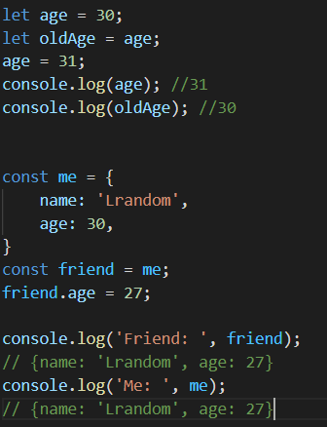
Object
NỘI DUNG
Reference values
Đối với dữ liệu dạng Object thì JavaScript áp dụng kiểu tham chiếu giá trị (Reference) trên bộ nhớ.
Như ví dụ bên khi ta thay đổi thuộc tính age của friend thì me cũng thay đổi theo. Tức khi ta dùng friend=me thì friend chỉ là một tham chiếu đến me mặc dù tên là khác nhau nhưng có cùng một giá trị
HỌC THỰC TẾ + TUYỂN DỤNG NGAY | NIITHANOI.EDU.VN | 0383.180086

Slide 46
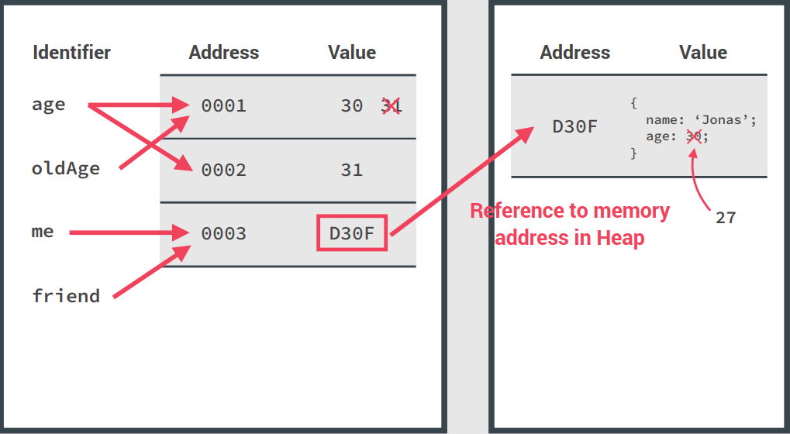
Object
NỘI DUNG
Reference values
HỌC THỰC TẾ + TUYỂN DỤNG NGAY | NIITHANOI.EDU.VN | 0383.180086

Slide 47
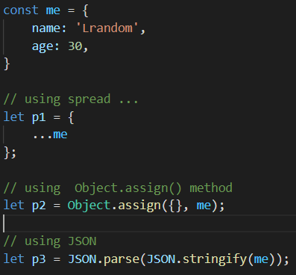
Object
NỘI DUNG
Copy Object
Có 3 cách để copy Object:
Sử dụng cú pháp spread ( … )
Sử dụng phương thức Object.assign()
Sử dụng JSON.stringify() và JSON.parse()
HỌC THỰC TẾ + TUYỂN DỤNG NGAY | NIITHANOI.EDU.VN | 0383.180086

Slide 48
Object
NỘI DUNG
Copy Object
Shallow copy & Deep copy
Shallow copy có nghĩa là các values của một object vẫn tham chiếu tới original object mà nó sao chép lại. Hai phương pháp sao chép bằng spread (…) và Object.assign() thuộc shallow copy
Deep copy có nghĩa là các values của một object không còn tham chiếu đến original object mà nó sao chép lại nữa. Sử dụng phương thức của JSON để copy object thuộc deep copy
HỌC THỰC TẾ + TUYỂN DỤNG NGAY | NIITHANOI.EDU.VN | 0383.180086

Slide 49
Object
NỘI DUNG
Copy Object
Shallow copy & Deep copy
Shallow copy có nghĩa là các values của một object vẫn tham chiếu tới original object mà nó sao chép lại. Hai phương pháp sao chép bằng spread (…) và Object.assign() thuộc shallow copy
Deep copy có nghĩa là các values của một object không còn tham chiếu đến original object mà nó sao chép lại nữa. Sử dụng phương thức của JSON để copy object thuộc deep copy
HỌC THỰC TẾ + TUYỂN DỤNG NGAY | NIITHANOI.EDU.VN | 0383.180086

Slide 50
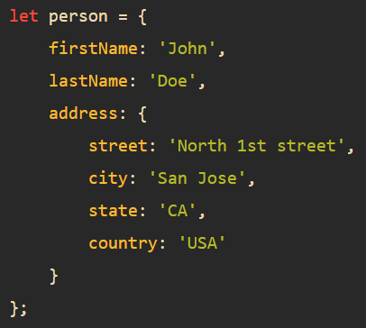
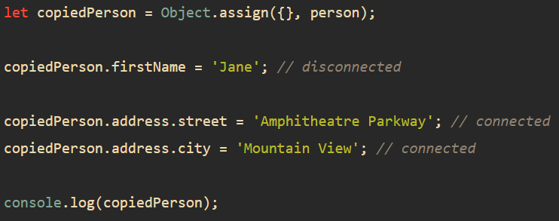
Object
NỘI DUNG
Copy Object
Shallow copy
HỌC THỰC TẾ + TUYỂN DỤNG NGAY | NIITHANOI.EDU.VN | 0383.180086

Slide 51
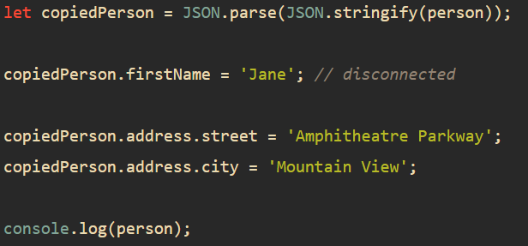
Object
NỘI DUNG
Copy Object
Deep copy
HỌC THỰC TẾ + TUYỂN DỤNG NGAY | NIITHANOI.EDU.VN | 0383.180086

Slide 52
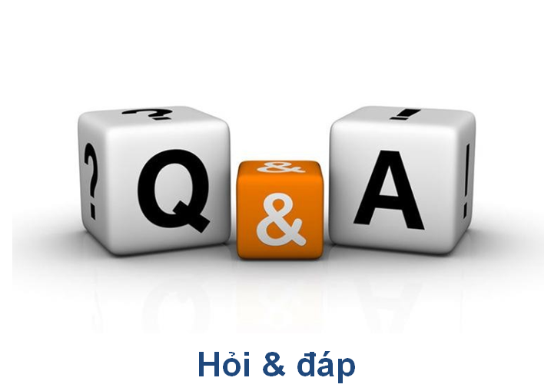
HỌC THỰC TẾ + TUYỂN DỤNG NGAY | NIITHANOI.EDU.VN | 0383.180086

